Slide 1
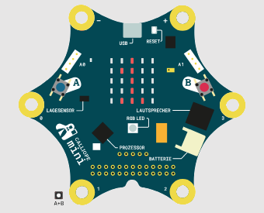
Klickzähler
Für Einsteigerinnen
Zeige auf dem LED-Display die Anzahl der A-Klicks an. Ermögliche ein Reset des Zählerstandes.

Slide 2



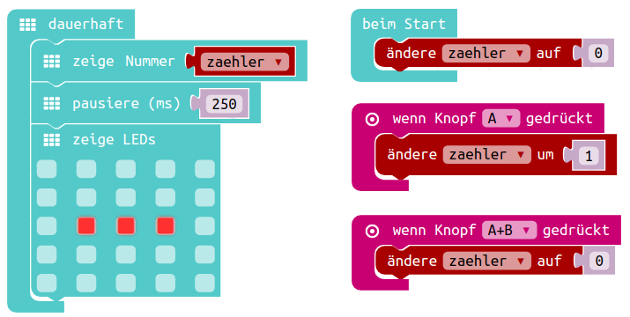
Klickzähler
Hinweis
Das Zeichen „-“ nach „zeige Nummer“ hilft, auf dem LED-Display die Zahl besser zu erkennen (Ende des Lauftextes).

Slide 3

Ursprüngliche Idee
Landesinstitut für Pädagogik und Medien, Saarland
https://www.lpm.uni-sb.de/typo3/index.php?id=6014

